Slide 1
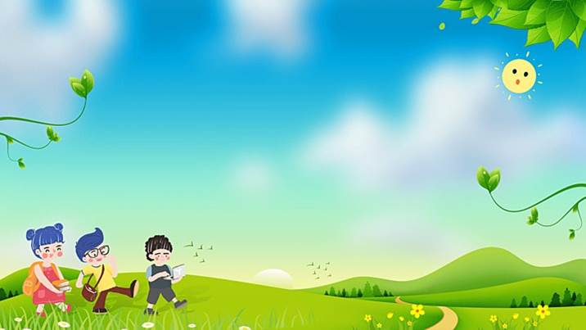



BUSCA
CUENTO
FIN

Slide 2


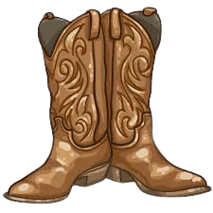
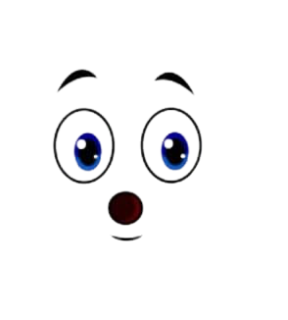
A..
QUE CUENTO
PERTENECE
ESTA IMAGÉN

Slide 3
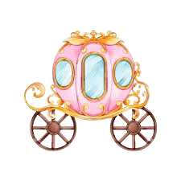

A..
QUE CUENTO
PERTENECE
ESTA IMAGÉN

Slide 4
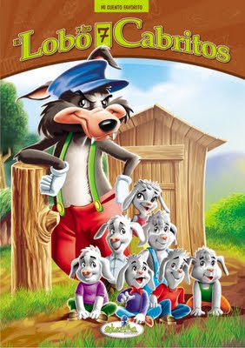
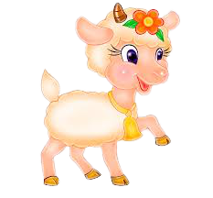
A..
QUE CUENTO
PERTENECE
ESTA IMAGÉN

Slide 5
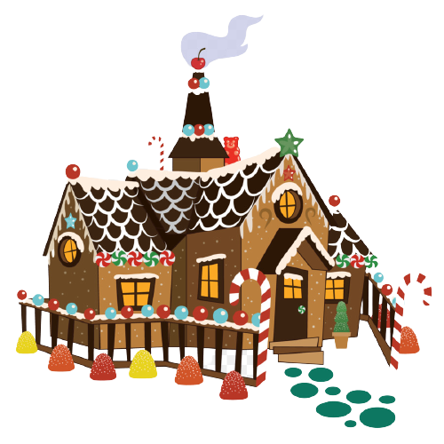
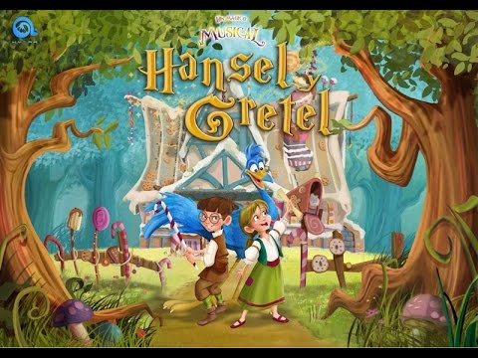
A..
QUE CUENTO
PERTENECE
ESTA IMAGÉN

Slide 6


A..
QUE CUENTO
PERTENECE
ESTA IMAGÉN

Slide 7
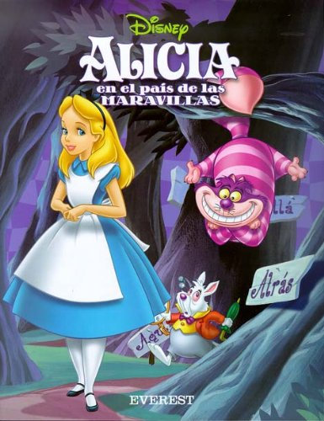
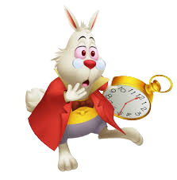
A..
QUE CUENTO
PERTENECE
ESTA IMAGÉN

Slide 8
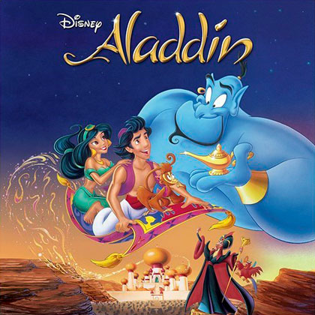
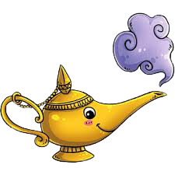
A..
QUE CUENTO
PERTENECE
ESTA IMAGÉN

Slide 9
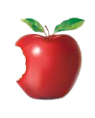
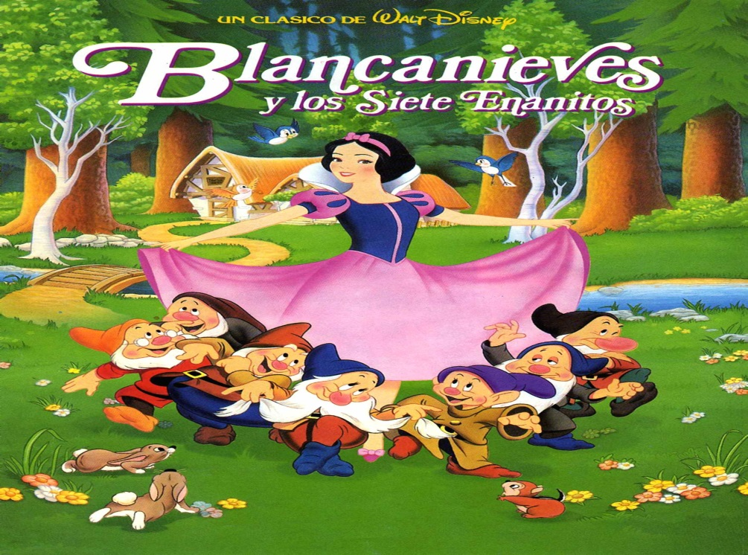
A..
QUE CUENTO
PERTENECE
ESTA IMAGÉN

Slide 10


A..
QUE CUENTO
PERTENECE
ESTA IMAGÉN

Slide 11

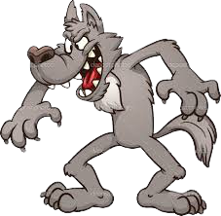
A..
QUE CUENTO
PERTENECE
ESTA IMAGÉN

Slide 12

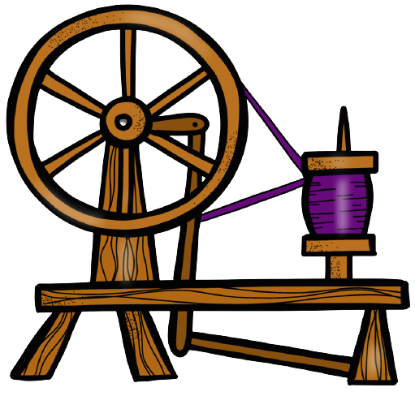
A..
QUE CUENTO
PERTENECE
ESTA IMAGÉN

Slide 13
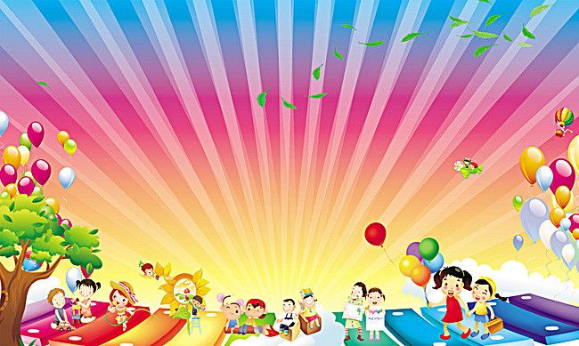


ESTE
CUENTO
SE HA ACABADO

